Slide 1
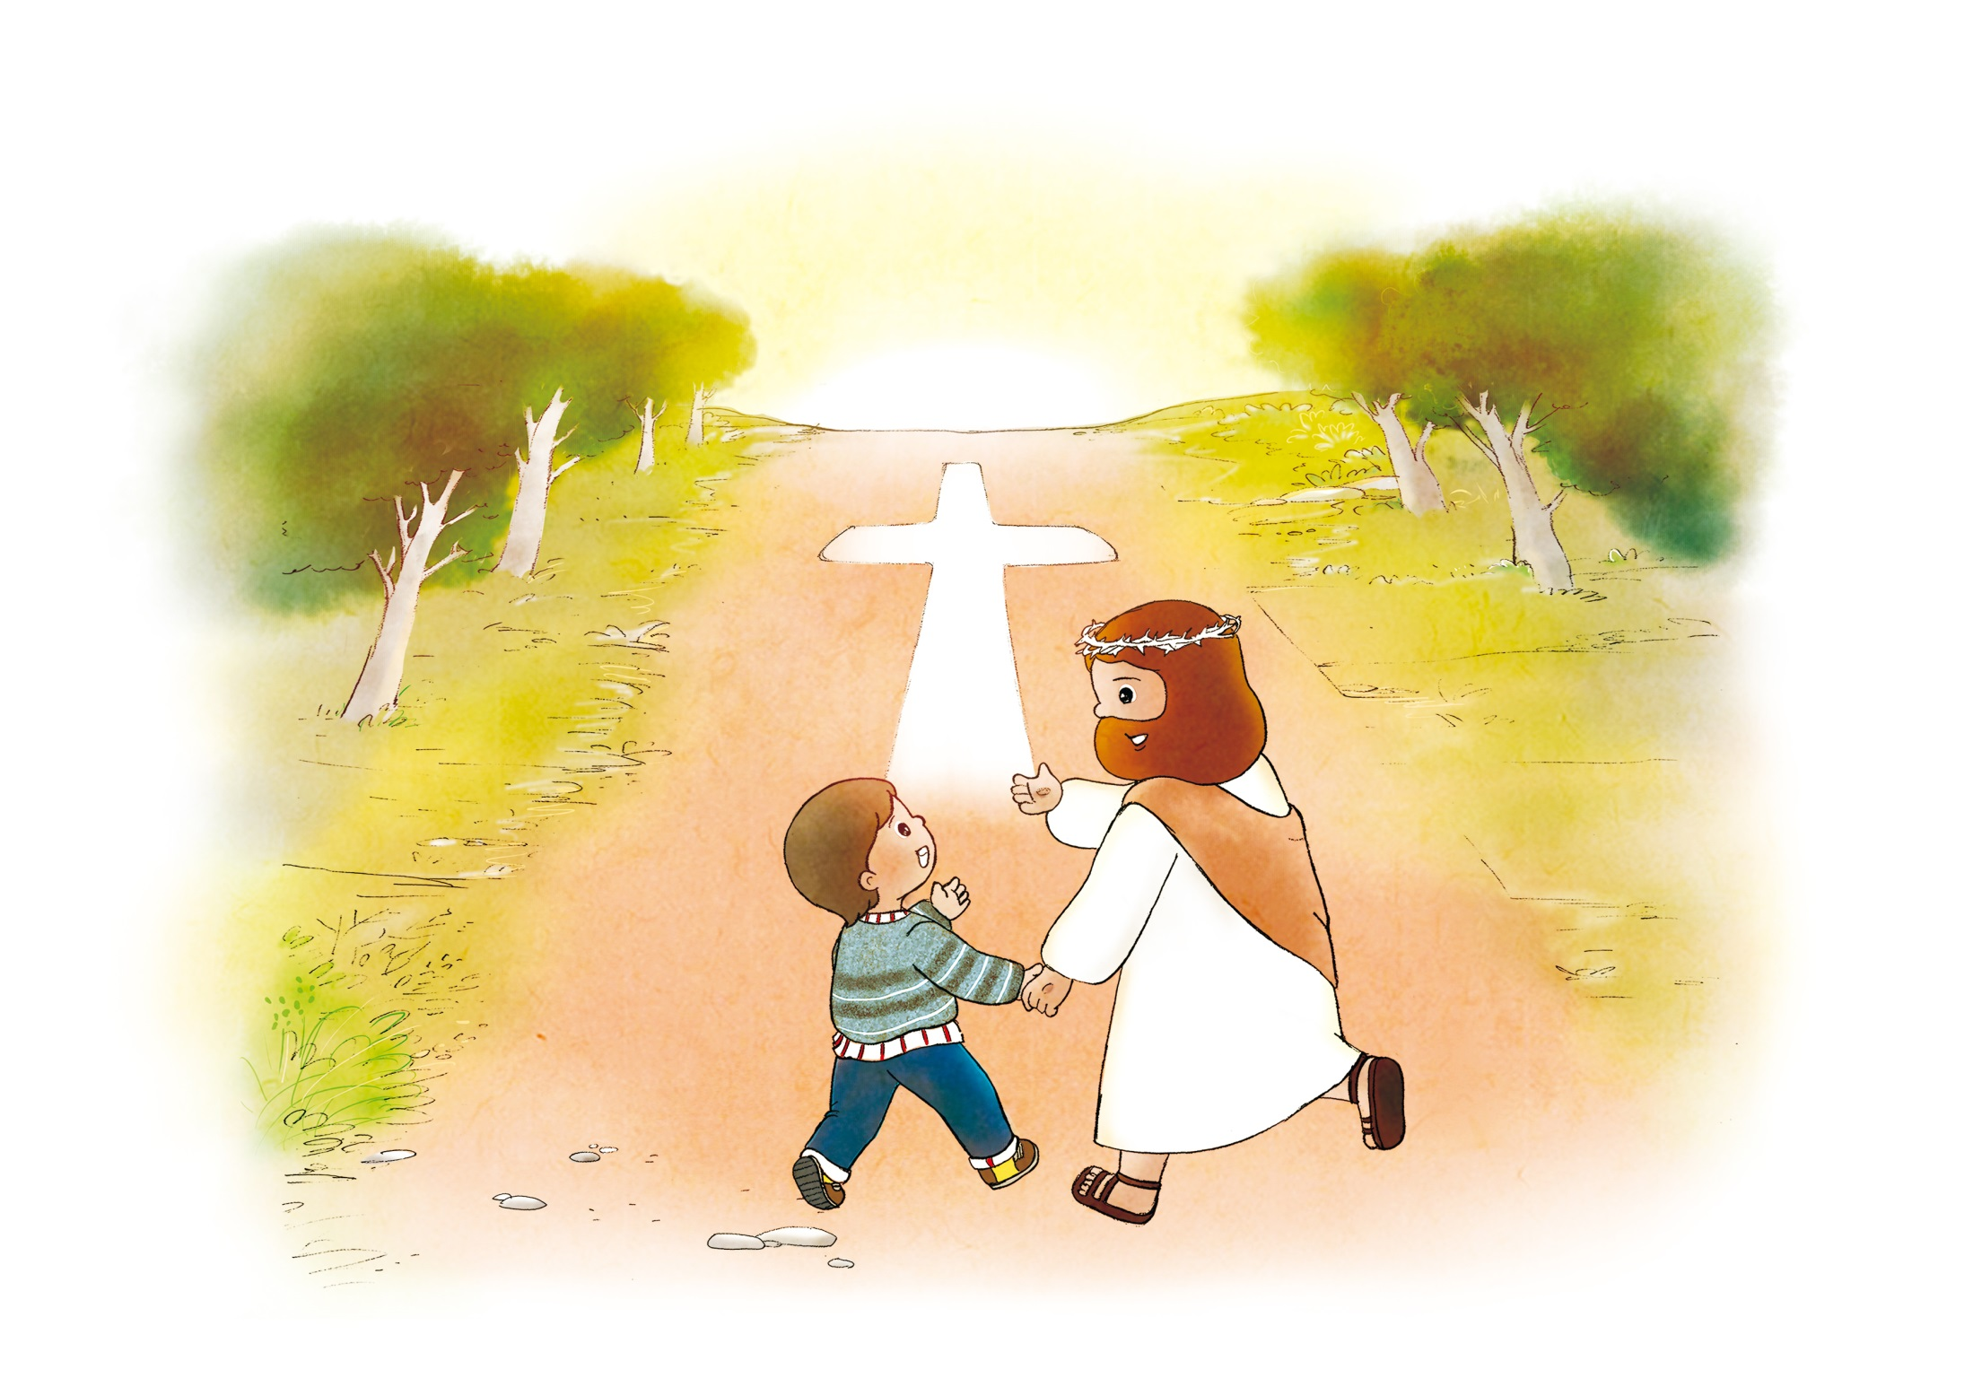
ただしい ふくいん
ガラテヤ2:20

Slide 2
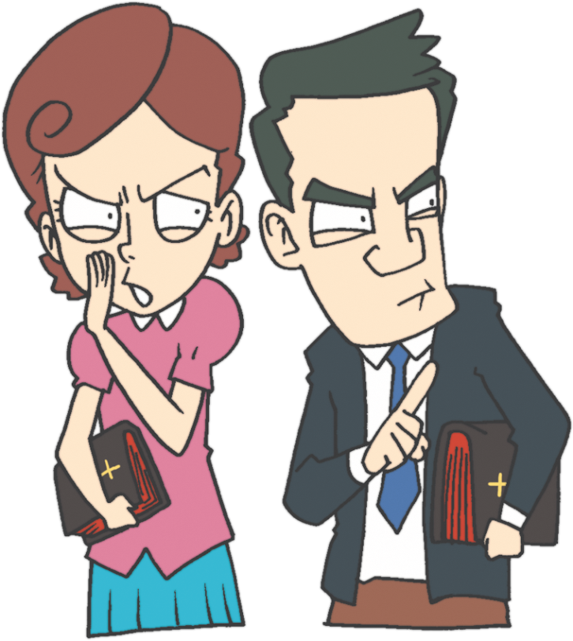
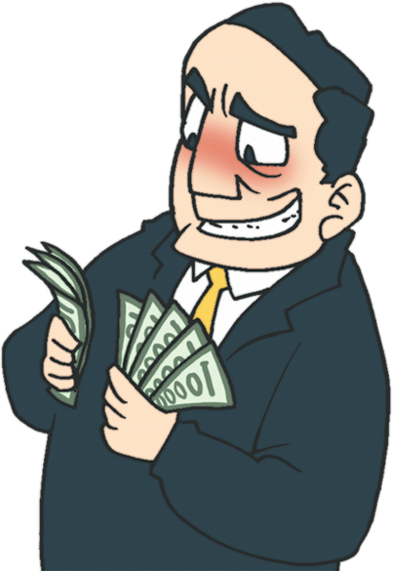
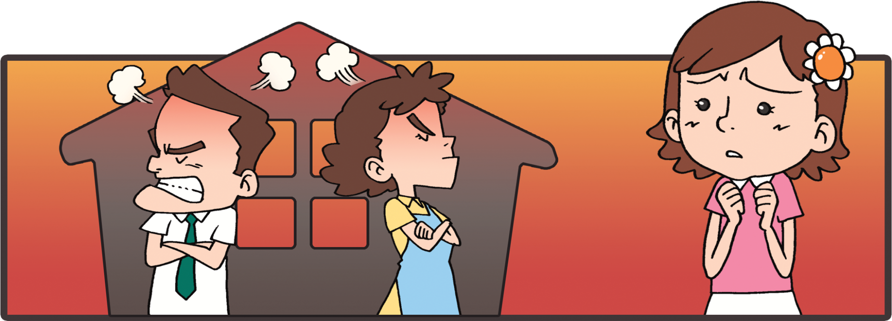
くらやみ けいざい
きょうかい もんだい
かてい
もんだい
Notes:
現場では多くの問題があるように見えます

Slide 3
うろたえて、さっかく、こんらんする ひつようは ありません!
げんば ではなく れいてき げんばを
みなければ なりません
じじつ ではなく れいてき じじつを
みなければ なりません

Slide 4
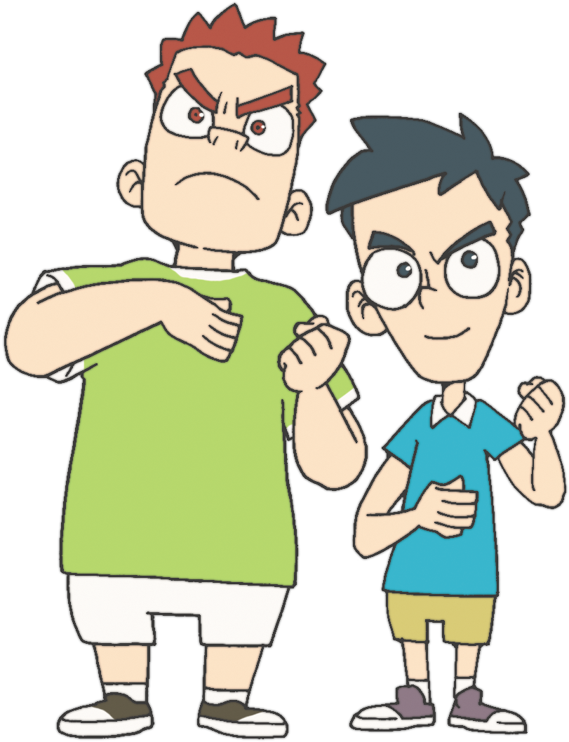
このような げんばに
こたえを
あたえなさいと
レムナントを
よばれました!
Notes:
まず霊的サミットになれば、技能サミット（学業）、文化サミット（成功）は、結果としてついてきます。

Slide 5
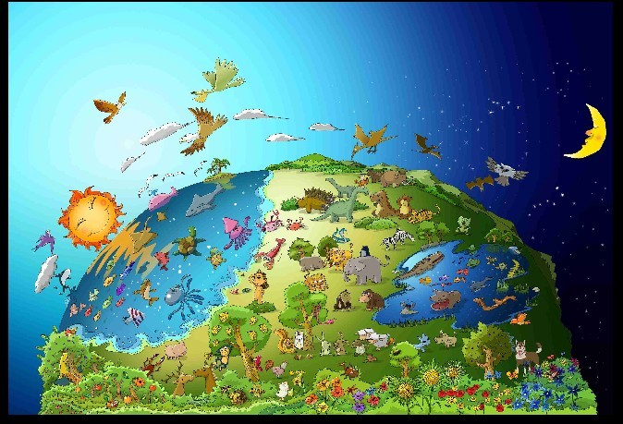
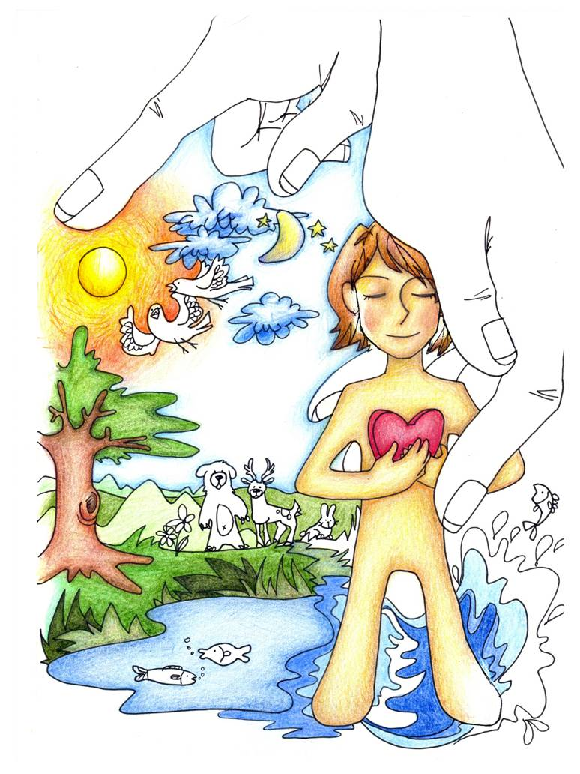
てんち そうぞう
ほんらいの にんげん –
そうせいき1:27~28

Slide 6
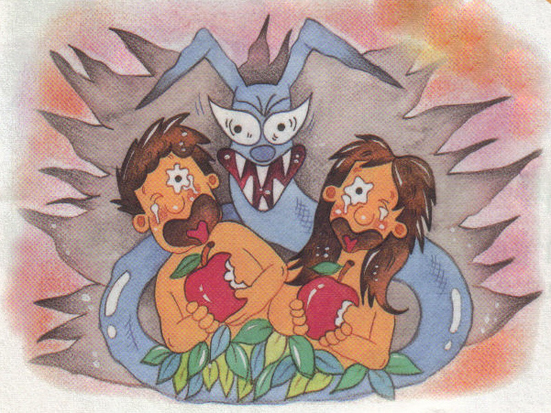
1. げんざいのゆえに “しんだ わたし”
そうせいき
３しょうの
じけん
かみさまを
はなれた
つみの
どれい
サタンの
どれい

Slide 7
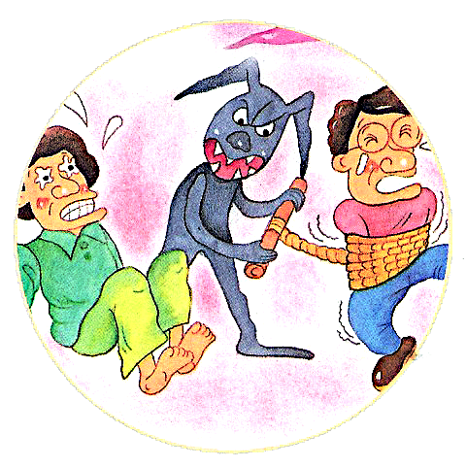
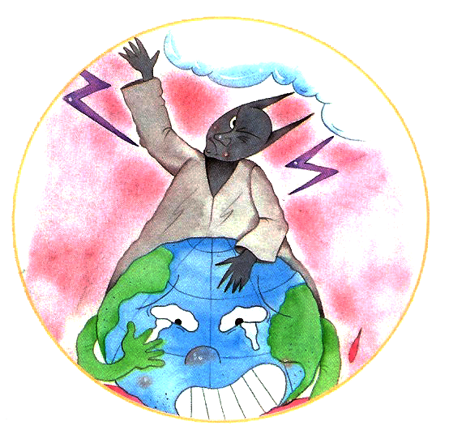
1. げんざいのゆえに “しんだ わたし”
りっぽうの
のろい
りねん
しゅうきょう

Slide 8
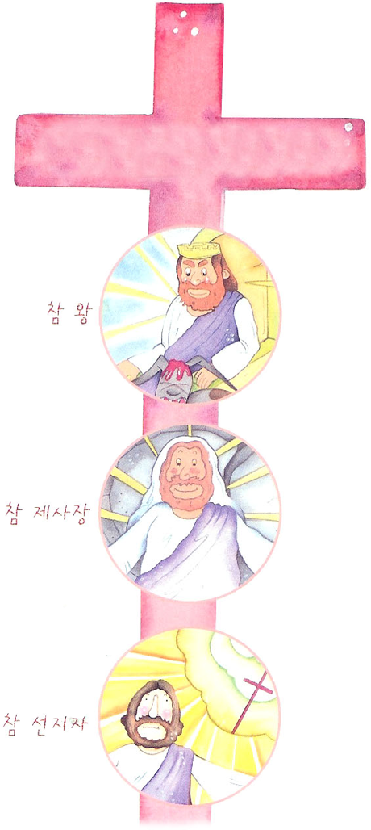
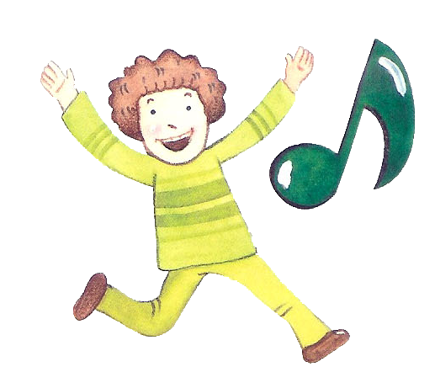
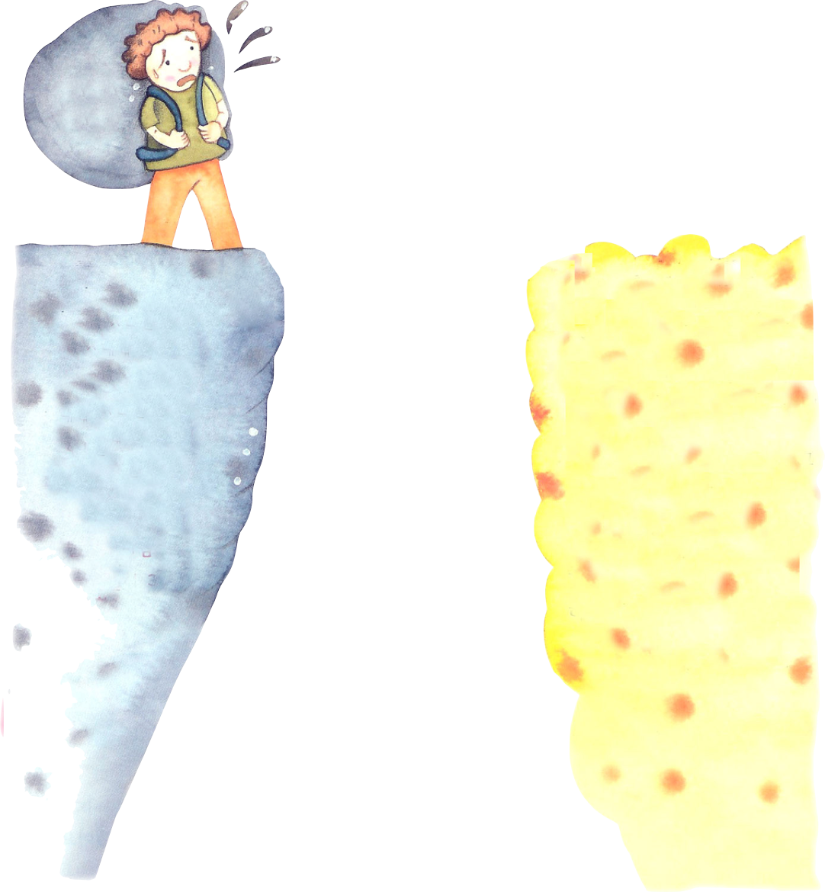

Slide 9
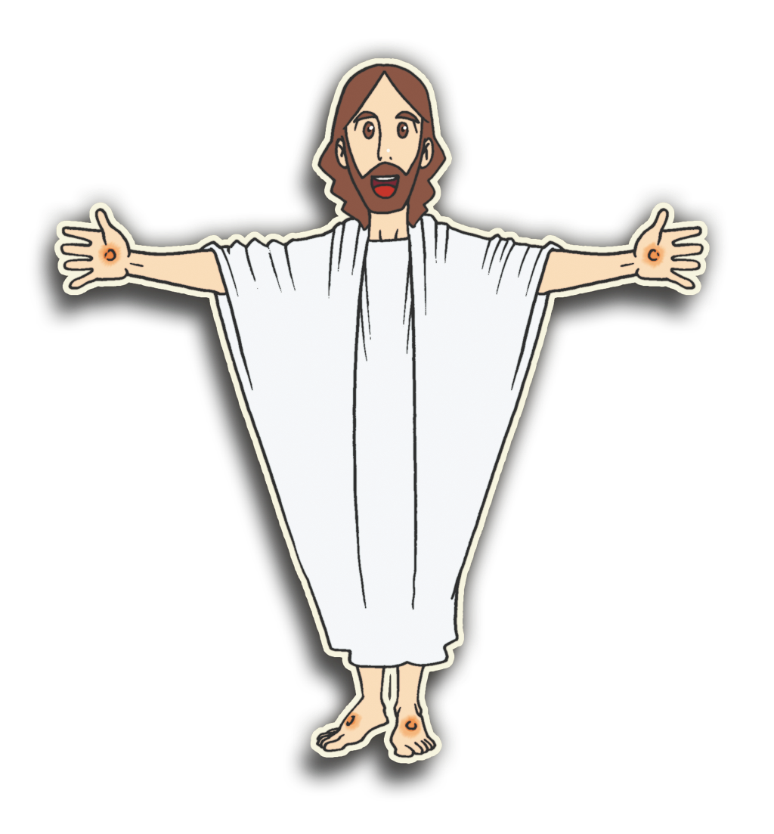
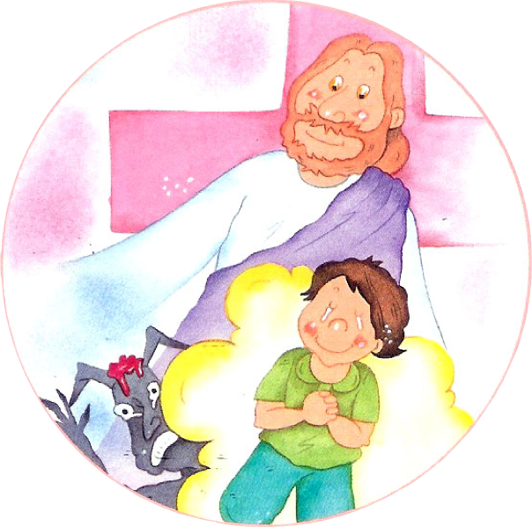
2. もう わたしは ちがう！
“さいそうぞう された わたし”
キリストに あって
さいそうぞう
されました
キリストに あって
あたらしい
ひぞうぶつ
イエス・キリストを しんじれば
かみの こどもとして
あたらしく うまれます

Slide 10
ガラテヤ 2:20
わたしは キリストと ともに じゅうじかに
つけられました。もはや わたしが いきて
いるのでは なく、キリストが わたしの
うちに いきて おられるのです。

Slide 11
3. わたしと ともに おられる
かたが います
かみさま
イエスさま
せいれいさま

Slide 12
もはや キリストに あって
あたらしい わたしです

Slide 13
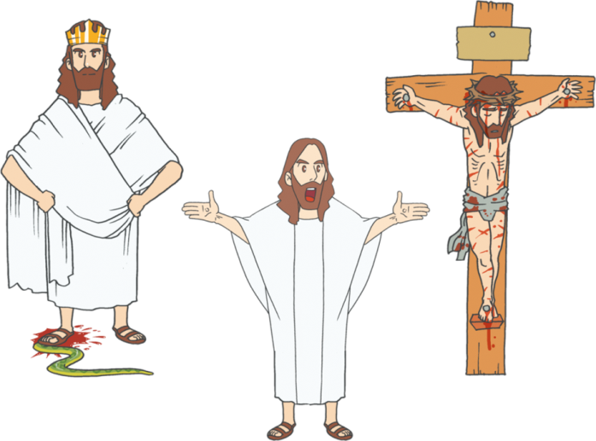
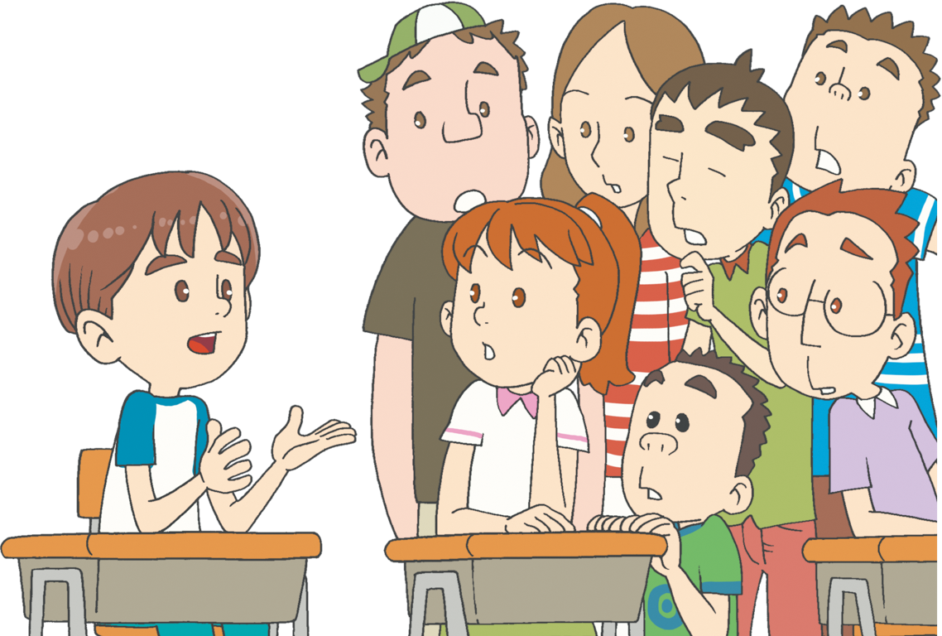
あたらしい わたしを げんばで
わかちあいましょう

Slide 14
フォ
ー
ラム
し
て
こく
いん
し
よう
みことばの なかで いちばん きおくに
のこった ことを フォーラムしよう
わたしの けいけんと つなげて
フォーラムしよう
あたらしい わたしを げんばで あじわうために
ちいさな じっせんを きめよう
Notes:
フォーラムをしてこそ刻印されます。福音刻印、みことば刻印ができなければ、成功しても霊的問題に捕えられます。

